Slide 1
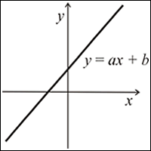
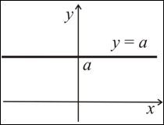
Lineárna funkcia

Slide 2
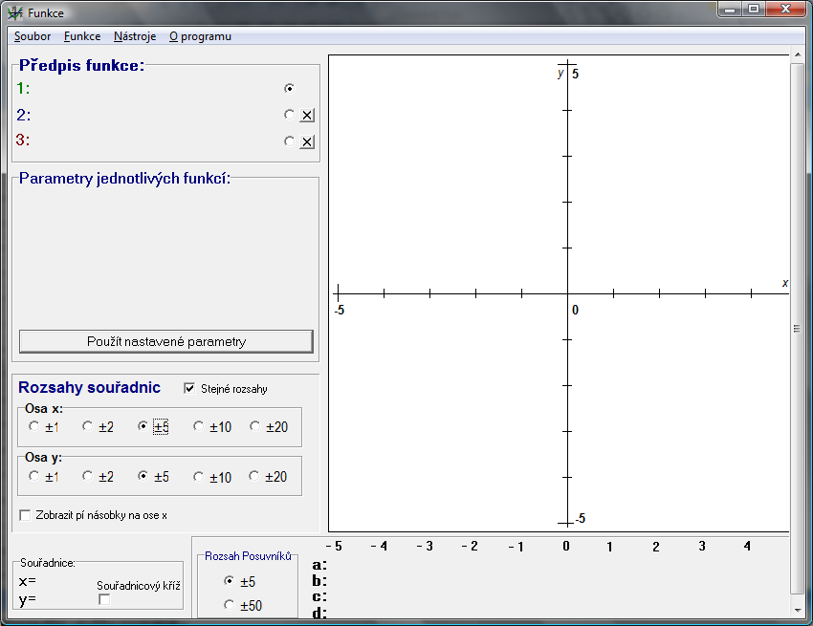
Konštantnou funkciou
nazývame každú funkciu danú predpisom y = b, x є R, pričom b je reálne číslo.
PR. 1.:
Načrtnite graf konštantnej funkcie f: y = 3
X
y
y = 3
Grafom konšt. funkcie je vždy priamka rovnobežná s osou x.

Slide 3
Lineárnou funkciou
nazývame každú funkciu danú predpisom y = ax + b, x є R, pričom a, b sú reálne čísla a navyše a ≠ 0.
PR. 2.:
Načrtnite graf lineárnej funkcie g: y = 2x + 1
X
y
y = 2x + 1
Grafom lineárnej funkcie je vždy priamka rôznobežná s osou x.

Slide 4
cv. 3/ str. 20
Zostrojte grafy týchto funkcií:
g₁: y = -3; x є (0,+∞)
X
y

Slide 5
cv. 3/ str. 20
Zostrojte grafy týchto funkcií:
g₂: y =2x
X
y

Slide 6
cv. 3/ str. 20
Zostrojte grafy týchto funkcií:
g₃: y = 0,7x + 1,5; x є {1,3,5,8,11}
X
y

Slide 7
cv. 3/ str. 20
Zostrojte grafy týchto funkcií:
g₄: y = -0,5x + 2; x є <-4; 1>
X
y

Slide 8
Ďakujem za pozornosť
Vypracovala: Mgr. Martina Dzurová

